Slide 1


第2課
楽しい食事・上手な買いもの
OANHLTK18

Slide 2
SLOT 17
I
1
こんなときどうする？(29)
2
使ってみよう４(33)
3
文法：1.2
4
5

Slide 3

こんなときどうする？ （P29）
できること
店の人希望を伝えて依頼することができる

Slide 4
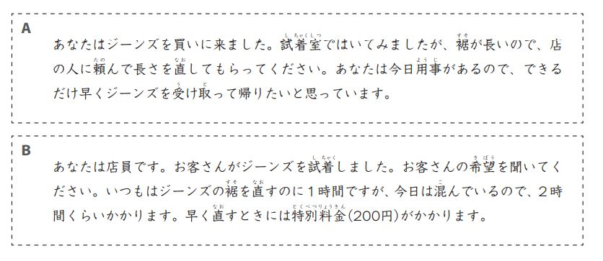

Slide 5
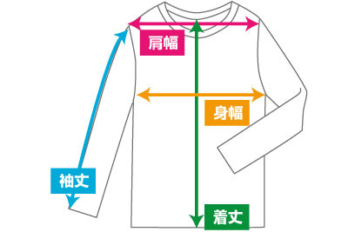
こんなときどうする？ （P29）
店の人に服のサイズ直しを頼んでください。
CD・A0７

Slide 6

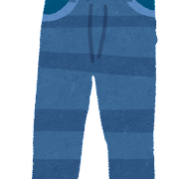
こんなときどうする？ （P29）
ジーンズやパンツを買うときに、サイズが合わなかったらどうしますか。
店の人にサイズ直しを頼んだことがありますか。うまく頼めましたか。

Slide 7
答えてみて
アンナさんはお店の人に何を頼みましたか。
頼むとき、何と言いましたか。
アンナさんはすぐに直したジーンズを受けるとることができますか。
お店の人はアンナさんにどのぐらい待つと言っていますか。
Notes:
裾を直して欲しいと言いました。
裾を短くしてもらえませんか。
いいえ。
２時間待たなければならない

Slide 8
答えてみて
5.お店の人は何時に受け取ることができると言いましたか。
6.アンナさんはお店の人にどんなお願いをしましたか。
7.ズボンの裾を早く直してほしいお客さんはどうしますか。
8.お店の人はアンナさんに何と言っていまし たか。
Notes:
５．５時以降
６．４時ごろに受け取ることはできないでしょうか。
７．特別料金を払います。
８．特別料金をいただくことになっているんですが。

Slide 9
（ ）に入る言葉を選ら んでください。
① 台風が近づいているため、試合は来週に（ ）。
② 服はやっぱり（ ）から買ったほうがいいです。
③ 母から送ってもらった荷物を（ ）ために郵 便局 へ行きました。
④ 昨日、新しい本棚 を買って、家で（ ）。
C
a
A
A. 試 着 して
Ｂ.受け 取る
Ｃ.延 期される
Ｄ.組 み立てた
B
D

Slide 10
使ってみよう4 文法1.2（33ページ）
Notes:
１

Slide 11
～ ということだ
意 味
＊ ～という意味だ
＊「～ということですか」の形で、 相 手の言ったことを確認するとき使う
Có nghĩa là ~
Notes:
１

Slide 12

～ ということだ
先生 ：試 験は７０点以上が合格です。Ａさんは７５点でした。
学生Ａ：じゃ、__________ ということですね！よかった…。
旅行に行ける

Slide 13

～ ということだ
Ａ：Ｂさん、土曜日の食事会、来るよね。
Ｂ：土曜日、ちょっと 忙しくて…。
Ａ：_________ ってこと？
こない

Slide 14
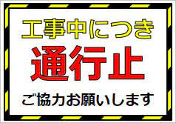
～ ということだ
〈駅のトイレの貼り紙 〉
工事中につき、12 月 5 日まで使用禁止。
Ａ：えっ、じゃあ、_________ ってこと？！ 不便！
Notes:
SV tự điền vào

Slide 15

～ ということだ
Ａ：あ～授業が終わった！ご飯食べに行くでしょう？
Ｂ：えっ？ご飯？今日はちょっと忙しくて…。
Ａ：＿＿＿＿＿＿＿ っていうこと？約束 したじゃない。
行きたくない
Notes:
SV tự điền vào

Slide 16
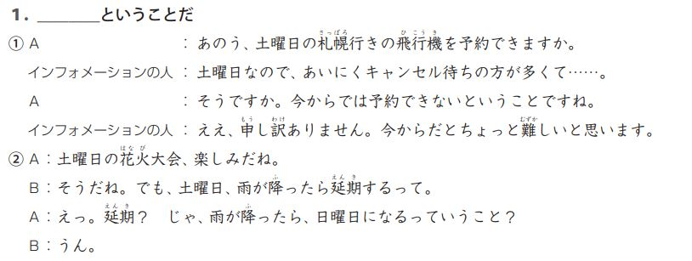
例文（P33）

Slide 17
～ でしょうか
意 味
「ますか」「ですか」の丁寧な言い方
Cách nói lịch sự của Desu ka/ Masu ka
接続
普 通 形（ナＡ／Ｎ）＋でしょうか
Notes:
１

Slide 18
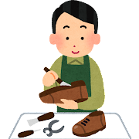
～ でしょうか
Ａ ：この靴 の 修 理をお願いしたいん ですが……。
店員：はい。
Ａ ：どのくらい時間が_______________
店員：えー、5 分ぐらいでできますよ。
かかるでしょうか。
Notes:
SV tự điền vào

Slide 19

～ でしょうか
〈電話で〉
店員：はい、レストランさくらです。
Ａ ：すみません、そちらへ行きたいんですが、駅からの道を教えて＿＿＿＿＿
＿＿＿＿＿＿＿＿＿＿。
もらえないでしょうか
Notes:
SV tự điền vào

Slide 20
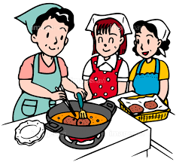
～ でしょうか
〈料理教室に電話をかける〉
初めて参加 するんですが、何か
必要なものが＿＿＿＿＿＿＿。
あるでしょうか

Slide 21
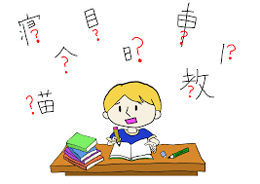
～ でしょうか
〈知らない人にアンケートをお願いする〉
今、漢字学習 について調べているんです
が、アンケートをお願い＿＿＿＿＿＿＿＿＿。
できないあるでしょうか
Notes:
＊SV tự điền vào

Slide 22
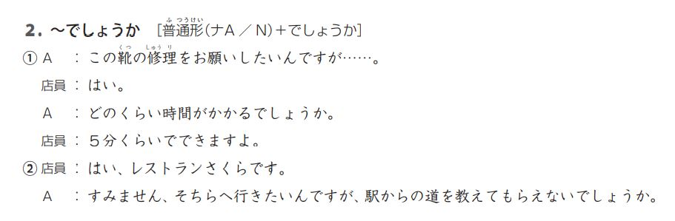
例文（P34）

Slide 23
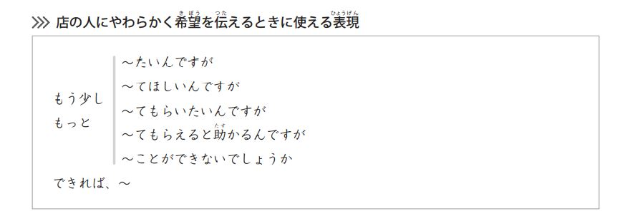

Slide 24
店の人にやら書く希望を伝えるときに使える表現（ワークブック―16ページ）
Notes:
１

